Slide 1
ОГБУ «Реабилитационный центр для детей и подростков с ограниченными возможностями им. В.З.Гетманского»
Упражнения для развития восприятия детей дошкольного возраста с ограниченными возможностями здоровья
подготовила: инструктор по труду Малышева С.Н.

Slide 2
Упражнение «Класть кубики на отмеченное место»
Цель: обучение визуальному восприятию и координация глаз, рук
Задание: положить 4 кубика на «планшет»
Материал: 4 кубика, несколько листов белой бумаги или картона, широкий фломастер

Slide 3
Подготовьте несколько рабочих листов, перенеся очертания четырех кубиков на бумагу и рисуя возникающие линии. Изготовьте таким способом много образцов.

Slide 4
Положите 1 из рабочих листков на стол и дайте ребенку красный кубик. Покажите на отмеченное место и скажите: «Положи его сюда!».

Slide 5
Возьмите его руку и положите кубик на соответствующее место. Похвалите ребенка и повторите действие, пока все кубики не будут лежать на своих местах.

Slide 6
Возьмите второй листок и действуйте тем же способом, но в этот раз, кладя четвертый кубик, не указывайте на оставшееся свободное место. Скажите только: «Положи его сюда!» - и наблюдайте, найдет ли ребенок свободное место и положит ли туда кубик. Понемногу сокращайте свою помощь, пока он не выполнит задание самостоятельно.

Slide 7
Аппликация «Квадраты»
Цель: обучение визуальному восприятию и координация глаз, рук
Задание: наклеить детали на соответствующее место
Материал: готовые детали аппликации (4 квадрата), несколько листов белой бумаги или картона, широкий фломастер, трафарет.

Slide 8
Последовательность выполнения аппликации:
Берем лист бумаги и с помощью трафарета фломастером обведем контур квадратов.
Наклеим готовые детали из бумаги на соответствующее место.

Slide 9
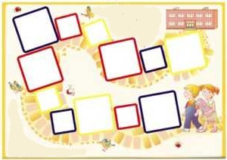
Упражнение «Дорога в школу»
Подготовьте несколько рабочих листов с контурным изображением квадратов разной величины и разных по цвету.

Slide 10
«Дорога в школу»
Цель: обучение визуальному восприятию и координация глаз, рук
Задание: положить 6 больших и 6 маленьких кубиков на «планшет», в соответствии с цветом и размеру.
Материал: 12 кубиков , несколько листов белой бумаги с прорисованной схемой.

Slide 11
Предлагаем ребенку помочь детям, которые идут в школу. Большие кубики выкладывает взрослый, маленькие для ребенка. Берем синий большой кубик и положим на соответствующее место.

Slide 12
Даем ребенку маленький красный кубик и просим положить кубик на отмеченное место.

Slide 13
Если ребенок самостоятельно выполняет задание, тогда сокращаем свою помощь. Поощрение ребенка.

Slide 14
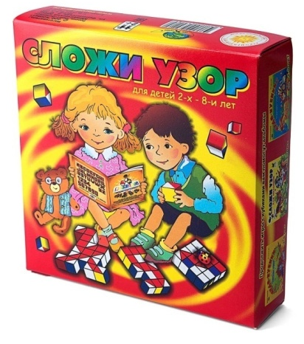
Упражнение «Сложи узор»
Цель: обучение визуальному восприятию и координация глаз и рук, отличать друг от друга образцы и строить по ним
Задание: сложить по образцу фигуру из 4 кубиков
Материал: 4 кубика Никитина, рабочие листы «Сложи узор – А», карточки,
Прозрачный лоток для 4 кубиков.

Slide 15
Выбираем задание от простого к сложному.
Узоры СУ -А1 дорожки,
СУ-А2,3,4 квадраты

Slide 16
Последовательность выполнения :
Садимся напротив ребенка.
Берем рабочий лист с прорисованной схемой для 4 кубиков и показываем ребенку, как можно положить кубики в прозрачный лоток на отмеченное место.

Slide 17
3. Даем ребенку 4 кубика и просим его положить кубики в лоток на соответствующее место. Поощрение ребенка.

Slide 18
Постепенно задания усложняются.

Slide 19
Спасибо за внимание!

